Slide 1
Notes:
xxxxx

Slide 2
BOAS PRÁTICAS EM
INTEGRIDADE PÚBLICA

Slide 3
CRIAÇÃO DA CGE-RJ
Lei Estadual nº 7.989/2018
Macrofunções: Auditoria, Ouvidoria, Transparência e Corregedoria
Integridade: função de controle interno e visa conceber políticas e ações para prevenir a corrupção
MARCO PARA A INTEGRIDADE PÚBLICA NO ESTADO
Decreto Estadual nº 46.745/2019
Responsabilidade da CGE-RJ
+
Construir seu próprio programa
Orientar a implementação nos órgãos/entidades
Aproximadamente 60 órgãos/entidades

Slide 4
INTEGRIDADE PÚBLICA SEGUNDO A OCDE
Resposta estratégica e sustentável
à corrupção
Ações tradicionais possuem uma eficácia limitada
Prevenção, detecção e correição
(OCDE)

Slide 5
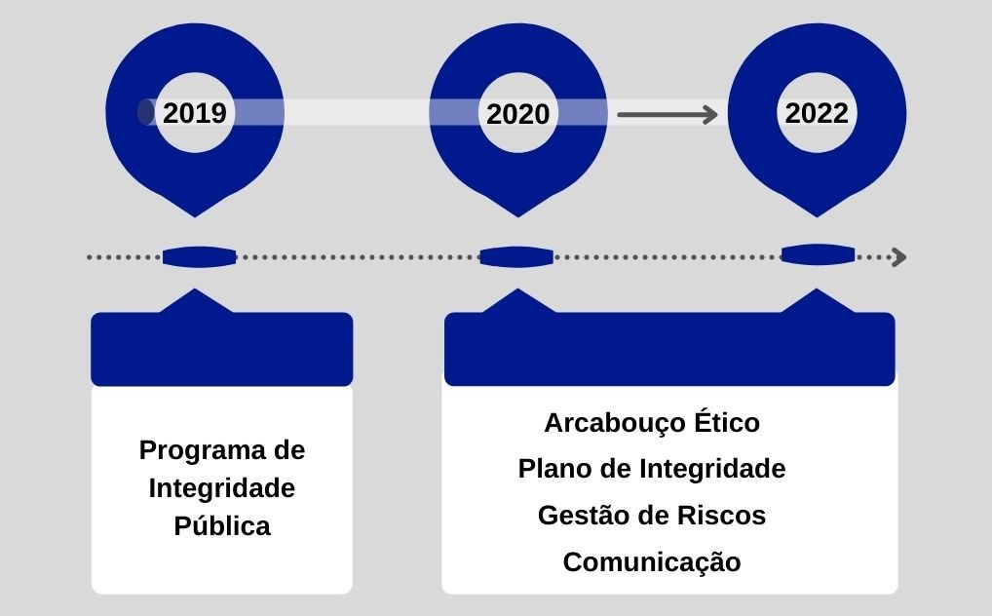
LINHA DO TEMPO
Facilitar a curva de aprendizagem para órgãos/entidades
8 fases do Programa de Integridade (art. 6º)
CGE-RJ: - Auditoria Interna  - Ouvidoria  - Corregedoria 
Laboratório de criação para desenvolver ações e disseminar materiais produzidos, apoiando os órgãos/entidades a elaborar seus Programas de Integridade

Slide 6
BOAS PRÁTICAS
ARCABOUÇO ÉTICO
- Elaboração do Código de Ética e de Conduta dos Servidores da CGE-RJ
- Comissão de Ética da CGE-RJ e aprovação de seu Regimento Interno
- Designação dos integrantes da Comissão de Ética da CGE-RJ
PLANO DE INTEGRIDADE
- Elaboração do Plano de Integridade da CGE-RJ
- Construção do Guia para Estruturação do Plano de Integridade
GESTÃO DE RISCOS À INTEGRIDADE
Sistema de gestão de riscos à integridade
Ferramenta e-Prevenção
COMUNICAÇÃO
Criação de identidade visual
Páginas da Integridade Pública
Criação e divulgação de vídeos
Spot de rádio
Elaboração de cartazes
- Criação da “Rede Integridade” – em andamento

Slide 7
ARCABOUÇO ÉTICO
Essencial nas atividades
Em ambientes profissionais éticos, os servidores trabalham com princípios, comportamentos e regras morais
Elaboração do Código de Ética e de
Conduta dos Servidores da CGE-RJ
- GT com representantes das áreas
- Minuta submetida à consulta e sugestões
- Resolução CGE-RJ nº 92/2021
- http://www.cge.rj.gov.br/integridade-publica/codigo-de-etica-
e-de-conduta-profissional-dos-servidores-da-cge-rj/

Slide 8
ARCABOUÇO ÉTICO
Comissão de Ética da CGE-RJ e
aprovação de seu Regimento Interno
- Participação de diversas áreas
- Integra o Sistema de Gestão de Ética Pública
- Orientar, responder a consultas e aplicar o Código de Ética e de Conduta
- Resolução CGE-RJ nº 100/2021
- http://www.cge.rj.gov.br/wp-content/uploads/2021/09/
Resolu%C3%A7%C3%A3o-100.pdf
Designação dos integrantes da
Comissão de Ética da CGE-RJ
- Todas as macrofunções representadas
- Resolução CGE-RJ nº 101/2021
- http://www.cge.rj.gov.br/wp-content/uploads/2021/10/
Resolu%C3%A7%C3%A3o-101.pdf

Slide 9
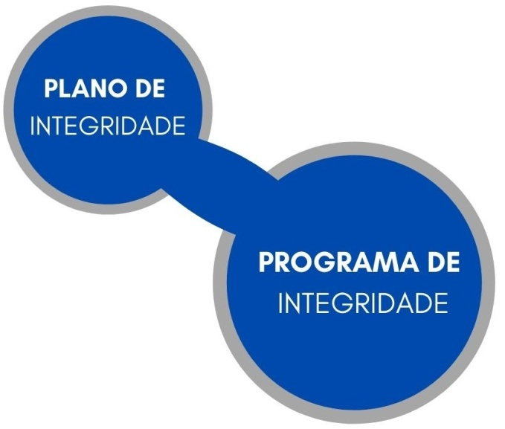
PLANO DE INTEGRIDADE
Conjunto de ações que busca fomentar a cultura
da ética, integridade e transparência, norteando a administração para a entrega dos resultados esperados pela sociedade
Elaboração do Plano de Integridade
da CGE-RJ
- GT com representantes das áreas
- 4 eixos, 8 fases e 6 áreas relevantes
- CGU, outras Controladorias e outros
órgãos/entidades
- Resolução CGE-RJ nº 105/2021
- http://www.cge.rj.gov.br/integridade-publica/plano-de-
integridade-da-cge-rj/

Slide 10
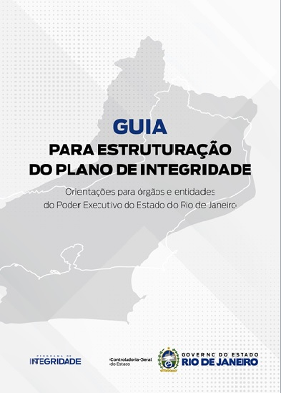
PLANO DE INTEGRIDADE
Construção do Guia para Estruturação
do Plano de Integridade
- Dar auxílio para a implementação dos
Planos pelos órgãos/entidades
- Ajudar na capacitação dos responsáveis
pelas áreas da integridade (material
didático)
- http://www.cge.rj.gov.br/integridade-publica/colecao-sobre-
integridade/
Lançamento realizado nesta data

Slide 11
GESTÃO DE RISCOS À INTEGRIDADE
Atividade que mapeia os processos organizacionais dos órgãos/entidades, de forma a identificar fragilidades que possibilitem favorecer ou facilitar a ocorrência de atos de corrupção, conflitos de interesses, desvios de conduta, fraudes e nepotismo (CGU e Decreto Estadual nº 46.745/2019, adaptados)

Slide 12
DOIS MOMENTOS
SISTEMA DE GESTÃO DE RISCOS À INTEGRIDADE
(1º momento)
FERRAMENTA E-PREVENÇÃO
(2º momento)

Slide 13
SISTEMA DE GESTÃO DE RISCOS À INTEGRIDADE
(1º momento)
- 2019-2021
- CGE-RJ buscou a definição de uma metodologia para órgãos/entidades
- Metodologia própria + sistematizada + trabalhos facilitados
- 4 Frameworks
- Processos “Estabelecimento do contexto” e “Identificação dos riscos”
se fundindo em um => “Diagnóstico”
- Início do desenvolvimento do Sistema SINTEGRI
- Plataforma fluida
- Aproximadamente 110 perguntas em 5 módulos
- Mapeamento dos riscos à integridade da CGE-RJ (GT com 16 reuniões)
- Plano de Ação da CGE-RJ (manual)

Slide 14
FERRAMENTA E-PREVENÇÃO
(2º momento)
- 2021
- Lançamento no ERJ do Programa Nacional de Prevenção à Corrupção –
PNPC (TCU)
- Sistema de autosserviço (aprox. 100 perguntas em 7 dimensões)
- Questionário com informações sobre controles contra a corrupção
- Plataforma fluida e intuitiva
- CGE-RJ fomentou a adesão
- Participação de mais de 80%, com mais de 60% de preenchidos
- Gestores receberam sugestões para melhores condutas (Plano de Ação
automático)
- CGE-RJ também participou

Slide 15
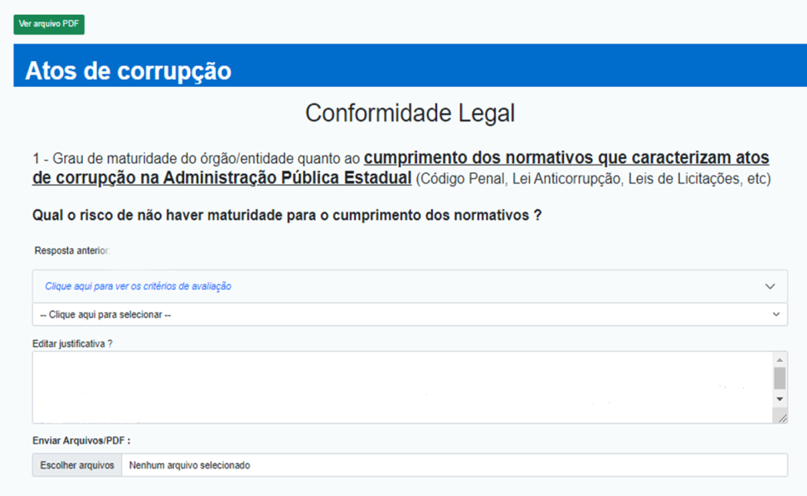
SISTEMA DE GESTÃO DE RISCOS À INTEGRIDADE
- Em desenvolvimento
- Necessários ajustes no questionário
- Plano de Ação manual
X
- A CGE-RJ necessitava estabelecer orientações para órgãos/entidades
- Se tornou mais conveniente e oportuno sugerir a adoção do e-Prevenção
FERRAMENTA
E-PREVENÇÃO
- Já desenvolvido
- Disponível para uso
- Plano de Ação automático
O SINTEGRI foi importante para o levantamento dos riscos da CGE-RJ
A CGE-RJ hoje possui 2 Planos de Ação

Slide 16
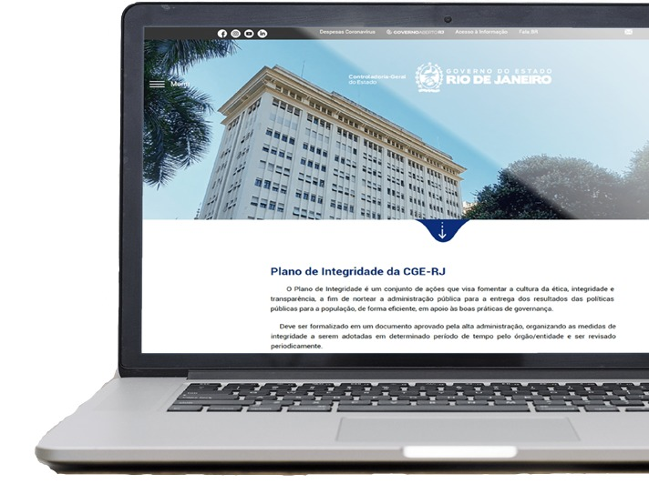
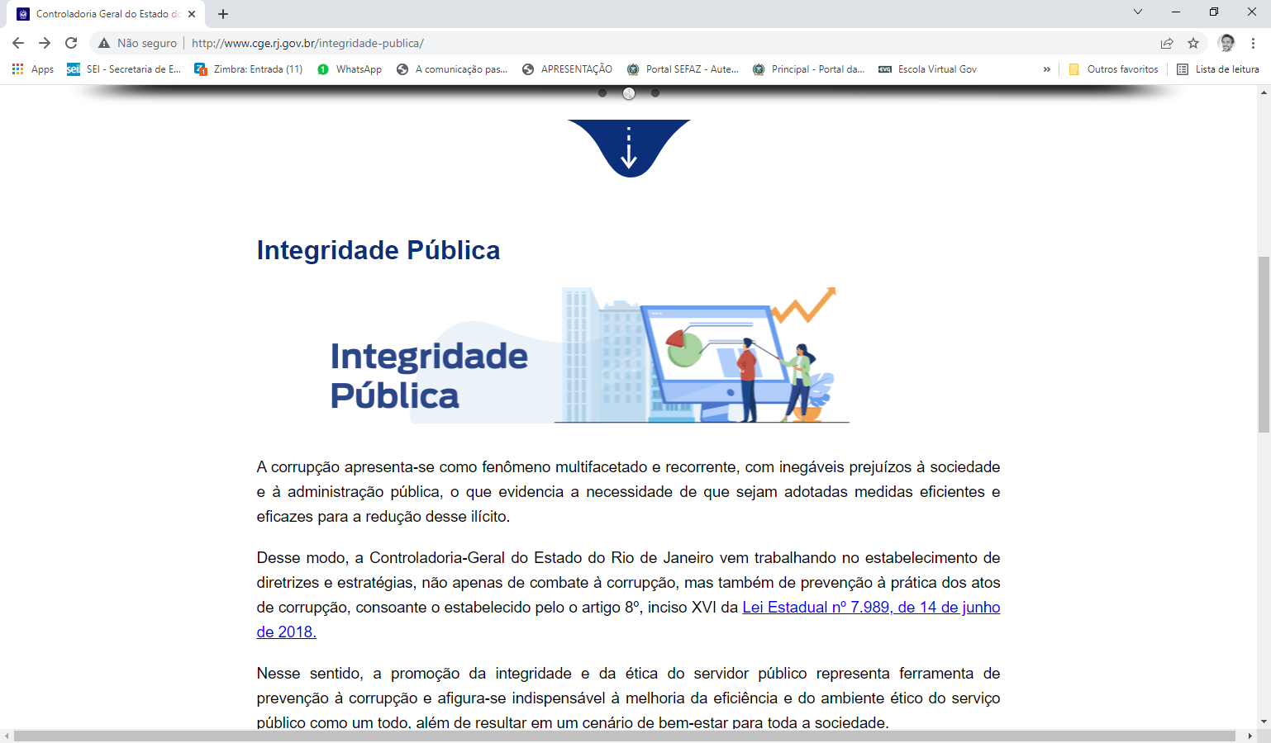
COMUNICAÇÃO
Ações de promoção da integridade e de padrões de ética e de conduta
Disponibilizar todo o conteúdo possível: transparência
Criação de identidade visual
- Materiais com visual ‘clean’
- Logos
Páginas da Integridade Pública
- Instruções e procedimentos
- Conteúdo atualizado
- Elementos de natureza prática

Slide 17
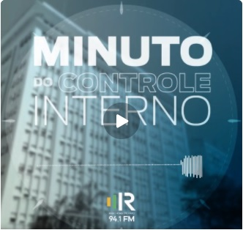
COMUNICAÇÃO
Criação e divulgação de vídeos
- "Vamos falar de Integridade”
https://www.youtube.com/watch?v=Sxca2Gj7_TQ
https://www.youtube.com/watch?v=LCythKbBPXQ
Spot de rádio
- “Minuto do Controle Interno” – Plano de Integridade
https://www.youtube.com/watch?v=RVTUzGHearE

Slide 18
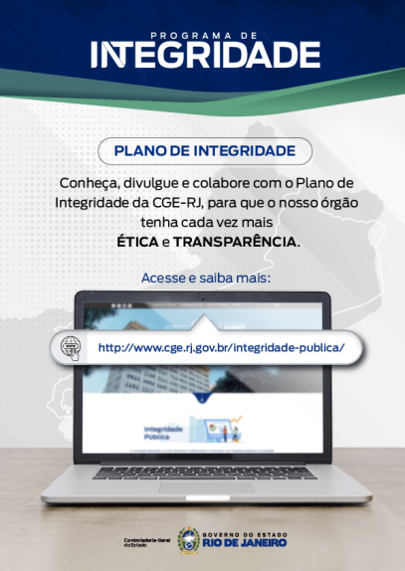
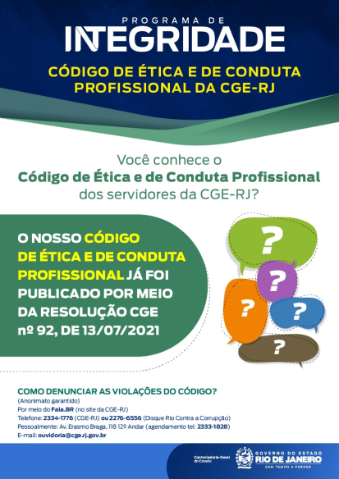
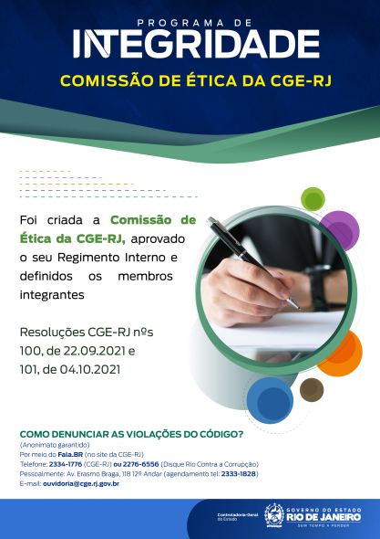
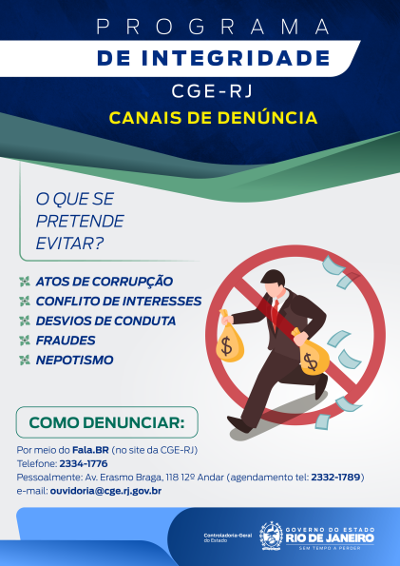
COMUNICAÇÃO
Elaboração de cartazes
- Plano de Integridade, Código de Ética e de Conduta, Comissão de Ética,
Canais de denúncia existentes e Tratamento das denúncias
- http://www.cge.rj.gov.br/integridade-publica/colecao-sobre-integridade/
Criação da “Rede Integridade” – em andamento
Após a Resolução CGE-RJ nº 124/2022
- Comunicação assíncrona => informações e esclarecimentos de dúvidas

Slide 19
Um Programa de Integridade alcança a eficiência e eficácia com todas as áreas atuando em conjunto
É meta da área de Integridade gerir de forma coordenada as engrenagens do órgão/entidade para que os sistemas funcionem de maneira integrada
Primeiros passos em 2019
Frutos entre 2020 - 2022
Ações estão em andamento
E muitas outras por vir
Atingir patamares elevados
CONSIDERAÇÕES FINAIS

Slide 20
CONSIDERAÇÕES FINAIS
Objetivo é que as ações possam nortear os trabalhos dos órgãos/entidades
Atos de corrupção, Conflitos de interesses, Desvios de conduta, Fraudes e
Nepotismo
Programas
de
Integridade
Com os Programas de Integridade, busca-se a prevenção, detecção e remediação das condutas violadoras da integridade pública previstas no Decreto Estadual nº 46.745/2019
Governança
Pública

Slide 21
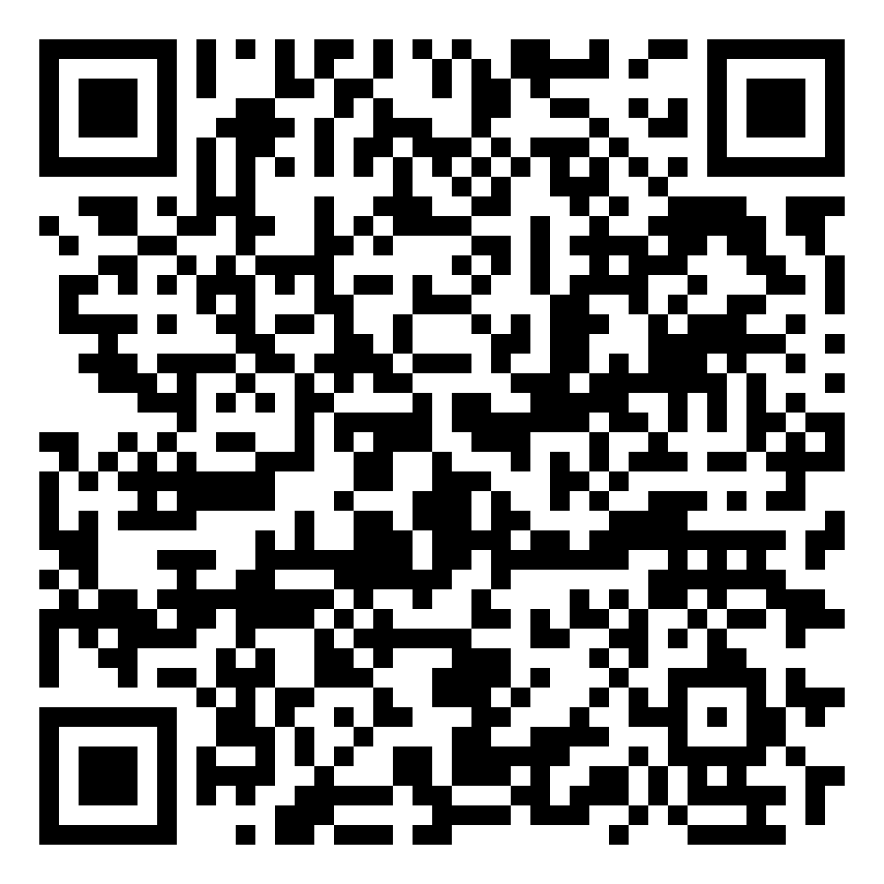
CONHEÇA MAIS EM:
http://www.cge.rj.gov.br/integridade-publica/

